Slide 1
Тип Плоские черви
Разработка учителя биологии Хисамовой С.В.

Slide 2
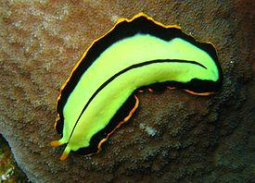
Общая характеристика
25 тыс. видов;
Обитают в организменной, почвенной, водной и наземно-воздушной средах; ведут паразитический и свободноживущий образ жизни

Slide 3
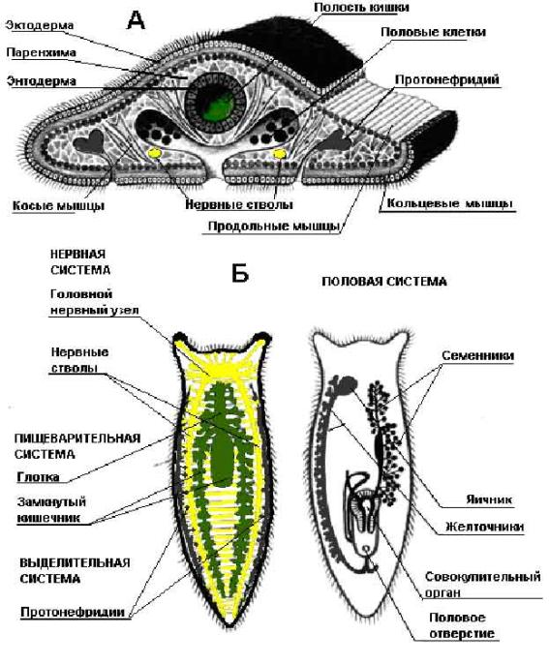
3. Трехслойные; двустороннесимметричные (экто-, энто-, мезодерма); уплощены в спинно-брюшном направлении и вытянуты в длину, на поверхности свободноживущих есть реснички

Slide 4
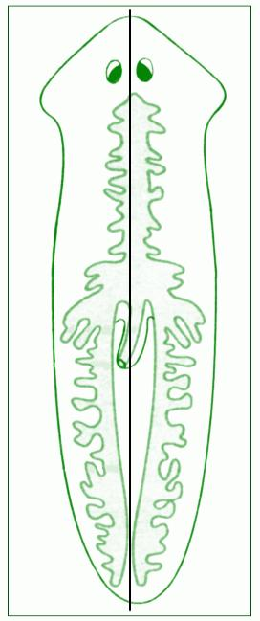
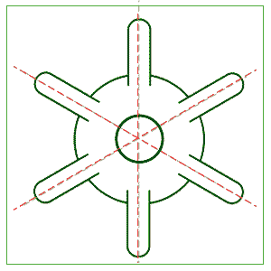
Двусторонняя и лучевая симметрия тела.

Slide 5
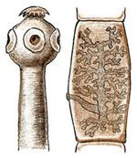
3.Кожно-мускульный мешок, состоящий из продольных, кольцевых и косых мышц; тело заполнено паренхимой; есть замкнутая пищеварительная система (у ленточных нет), нервная, половая система (все гермафродиты);
4. Хищники, паразиты;
5. Передвижение при помощи сокращения кожно-мускульного мешка и ресничек
6. У паразитических – присоски, крючки, хоботки, происходит смена хозяинов – основного (окончательного) и промежуточного; у Ленточных –
нет пищеварительной системы

Slide 6
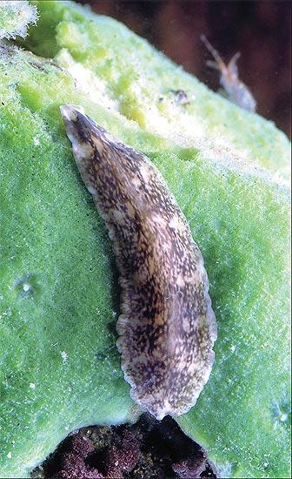
7. Переносят неблагоприятные условия в виде яиц (взрослый червь постоянно откладывает яйца)
8. Класс Ресничные – белая (молочная) планария

Slide 7
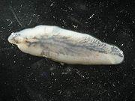
китайский печеночный
класс Сосальщики – ланцетовидный сосальщик, сибирская двуустка.
класс Ленточные – бычий цепень, широкий лентец;
9. Наносят вред здоровью человека, животноводству, сельскому хозяйству; являются звеном в цепи питания.

Slide 8
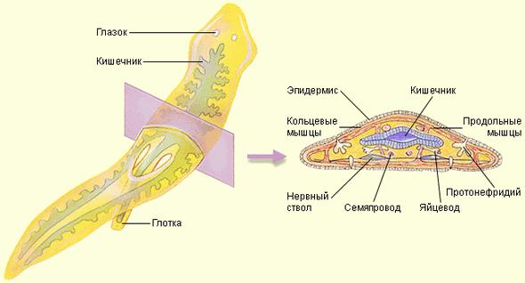
Строение белой планарии

Slide 9
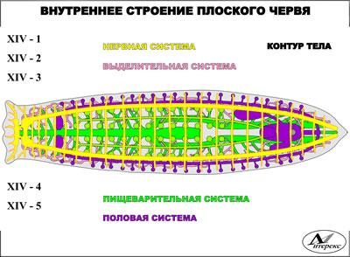
Внутреннее строение

Slide 10
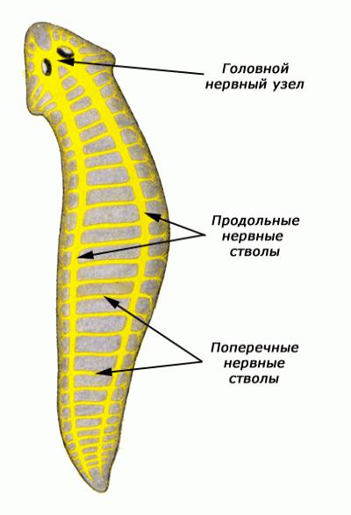
Нервная система

Slide 11
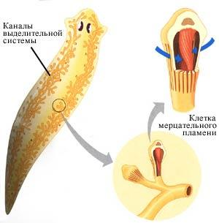
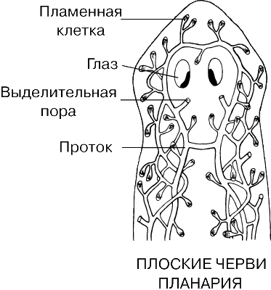
Выделительная система планарии:

Slide 12
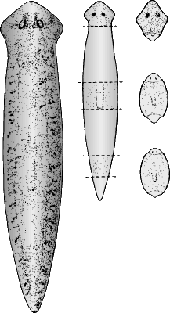
Регенерация тела планарии:
Один из видов плоских червей планария способна полностью регенерировать новую особь из любого участка своего тела. Как показано на рисунке, планарии свойственна переднезадняя полярность, т.е. голова всегда развивается у нее на переднем конце фрагмента тела.

Slide 13
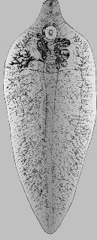
Тип плоские черви
Класс Трематоды (сосальщики) представитель: Печеночный сосальщик

Slide 14
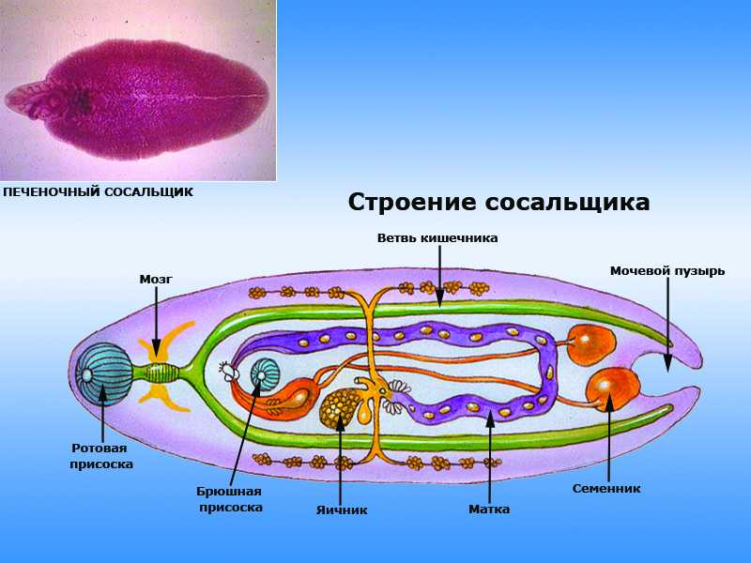

Slide 15
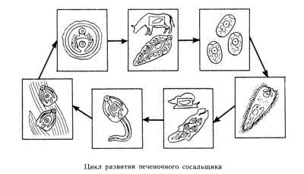
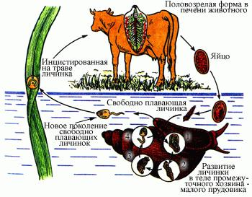
Цикл развития печеночного сосальщика

Slide 16
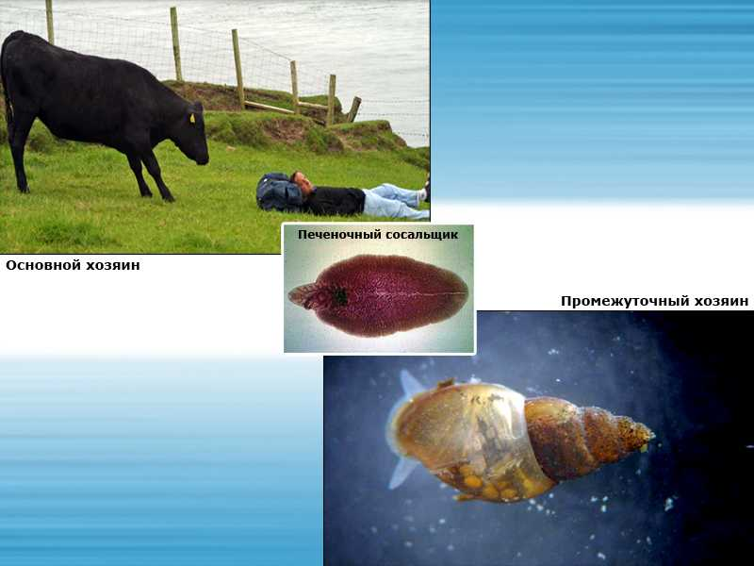

Slide 17
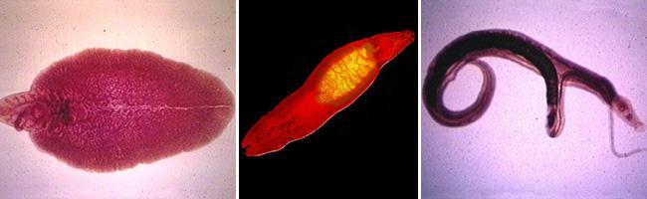
Многообразие сосальщиков
Слева направо: печёночная двуустка, китайская двуустка, японская шистосома

Slide 18
Класс Ленточные черви
Описано около 3500 видов. Представители этого таксона полностью утратили пищеварительную систему. Некоторые виды — опасные паразиты человека; вызываемые ими заболевания носят название цестодозы.
В традиционной трактовке жизненный цикл цестод представляет собой онтогенез одной особи, сменяющей нескольких хозяев. Дефинитивные (способные к половому размножению) стадии паразитируют в кишечнике водных и наземных позвоночных. Стадии, обитающие в промежуточных хозяевах (позвоночных и беспозвоночных), могут локализоваться в тканях и полостях тела.

Slide 19
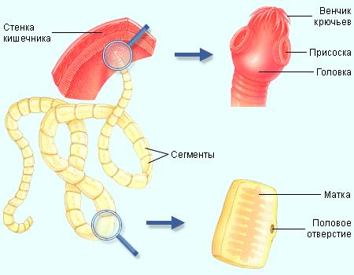
Строение ленточных червей

Slide 20
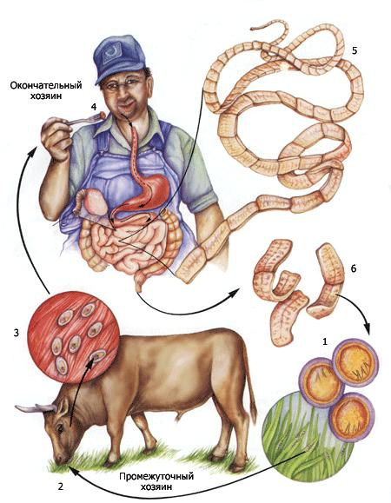
Цикл развития бычьего цепня
1 – Яйцо цепня
2 – Поедание яиц с травой
3 – Цисты цепня в мышечной ткани
4 – Зараженное мясо
5 – Взрослый цепень
6 – Членик с яйцами

Slide 21
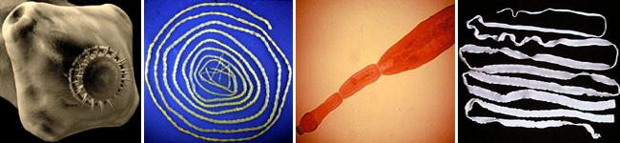
Многообразие ленточных червей
Слева направо: головка свиного цепня, молодой бычий цепень, эхинококк, широкий лентец

Slide 22
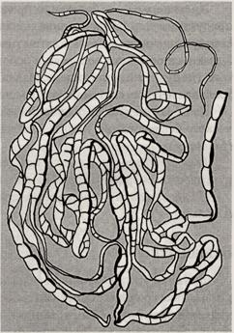
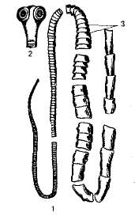
Внешнее строение бычьего цепня

Slide 23
Внутреннее строение
Нервная система: развита слабо
Пищеварительная система: всасывает всей поверхностью тела содержимое кишечника организма-хозяина
Кровеносная система: отсутствует
Выделительная система: протонефридии
Репродуктивная система: гермафродитная

Slide 24
Цикл развития бычьего цепня
Взрослый паразит в теле человека
Членики с яйцами бычьего цепня
. Корова с личинками
Личинка с хитиновыми крючьями
Финна в мышцах коровы

Slide 25
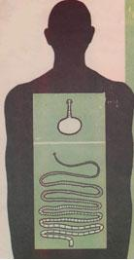
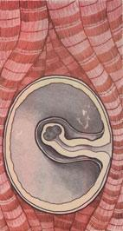
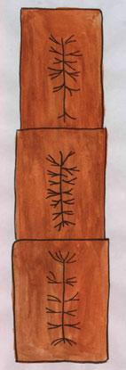

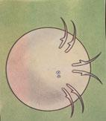
Цикл развития бычьего цепня

Slide 26
Взрослый бычий цепень паразитирует в кишечнике человека. Зрелые членики, содержащие яйца, отрываются и с фекалиями поступают наружу. Там они могут попасть на траву, которую поедают коровы. В желудке коровы из яиц выходят личинки, снабженные шестью крючочками. Они выбуравливаются в стенку кишечника и с током крови разносятся ко всем органам. Там они превращаются в финну. В тканях финна вырастает до размеров горошины. Человек заражается яйцами бычьего цепня употребляя в пищу зараженное финнами, плохо прожаренное мясо коровы. В кишечнике из финны выходит цепень, имеющий вид головки с шейкой, от которой начинают нарастать новые членики. Длинна взрослого цепня может достигать нескольких метров.

Slide 27
Домашнее задание червей
Признаки | Представитель типа Плоские черви
 | Белая планария | Печеночный сосальщик | Бычий цепень
1. Форма тела
2. Размеры
3. Образ жизни
4. Тип симметрии
5. Органы передвижения
6. Органы прикрепления
7. Органы чувств
8. Покров тела
9. Кожно-мускульный мешок
10. Пищеварительная система
11. Выделительная система
12. Нервная система
13. Половая система
14. Цикл развития
15. Систематическое положение

Slide 28
ресурсы
Сайт Википедия
Яндекс картинки

